Slide 1
횡스크롤 액션 게임
게임 개발 포트폴리오
고동현

Slide 2
TABLE OF CONTENTS
01
개발 배경
02
Flowchart
03
기능 및 로직

Slide 3
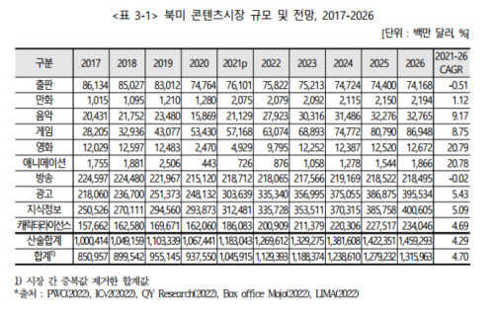
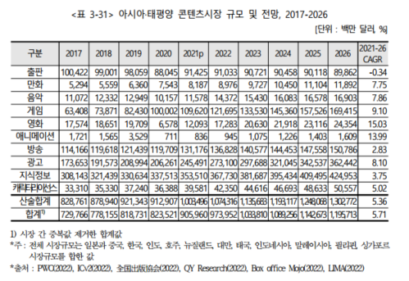
개발 배경

Slide 4
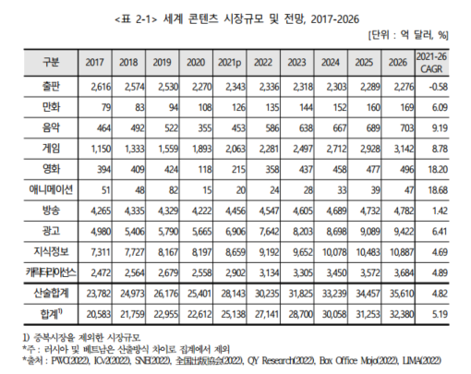
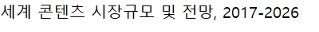
개발 배경
글로벌 시장규모 분석

Slide 5
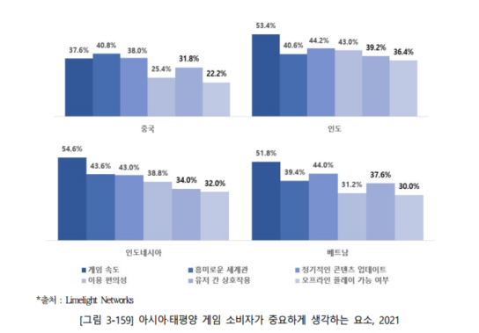
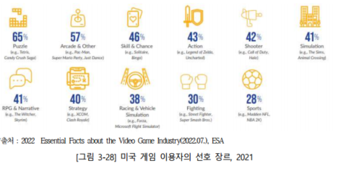

개발 배경
게임 트랜드 파악

Slide 6
개발 배경
게임 개발 경험
C# 개발 경험
코딩만 하는것이 아닌 UI, 그래픽,사운드 등
연동 개발 경험

Slide 7
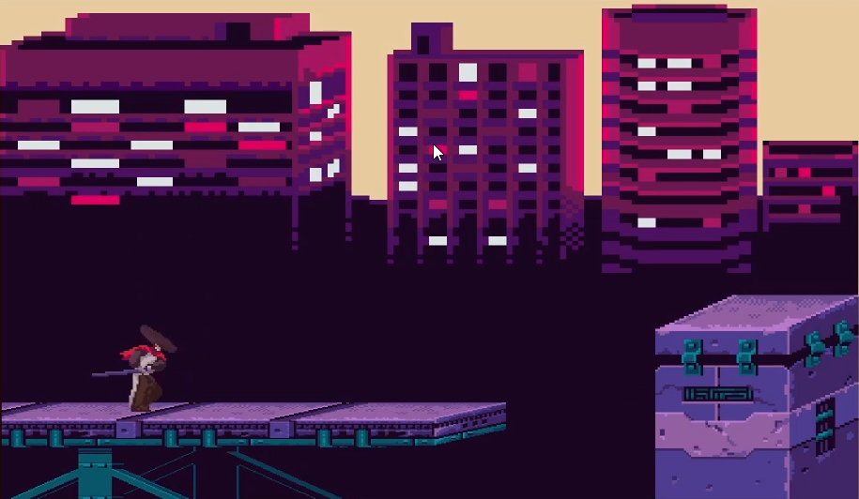
개발 배경
개발 엔진: Unity, C#
장르 : 횡스크롤 액션
플랫폼 : PC

Slide 8
FlowChart
적 NPC
상호작용 로직
적 NPC생성
상호작용 활성
Yes
플레이어 탐지
상호작용에 필요한 조건을 만족하는가?
No
대기
No
상호작용 비활성
Yes
공격범위내 적 확인
Yes
No
공격
액션 활성화
Yes
플레이어 추격

Slide 9
핵심 요소
횡스크롤 장르특성상 스토리적 요소가 부족한 경우
보스 몬스터와의 전투에서 재미를 느낀다고 판단
맵을 입체적으로 움직일수 있도록 특수 액션 추가
난이도 조절을 위한 플레이어 전용기술 추가
보스 맵 변경 중간 변화, 익숙한 패턴 변화

Slide 10
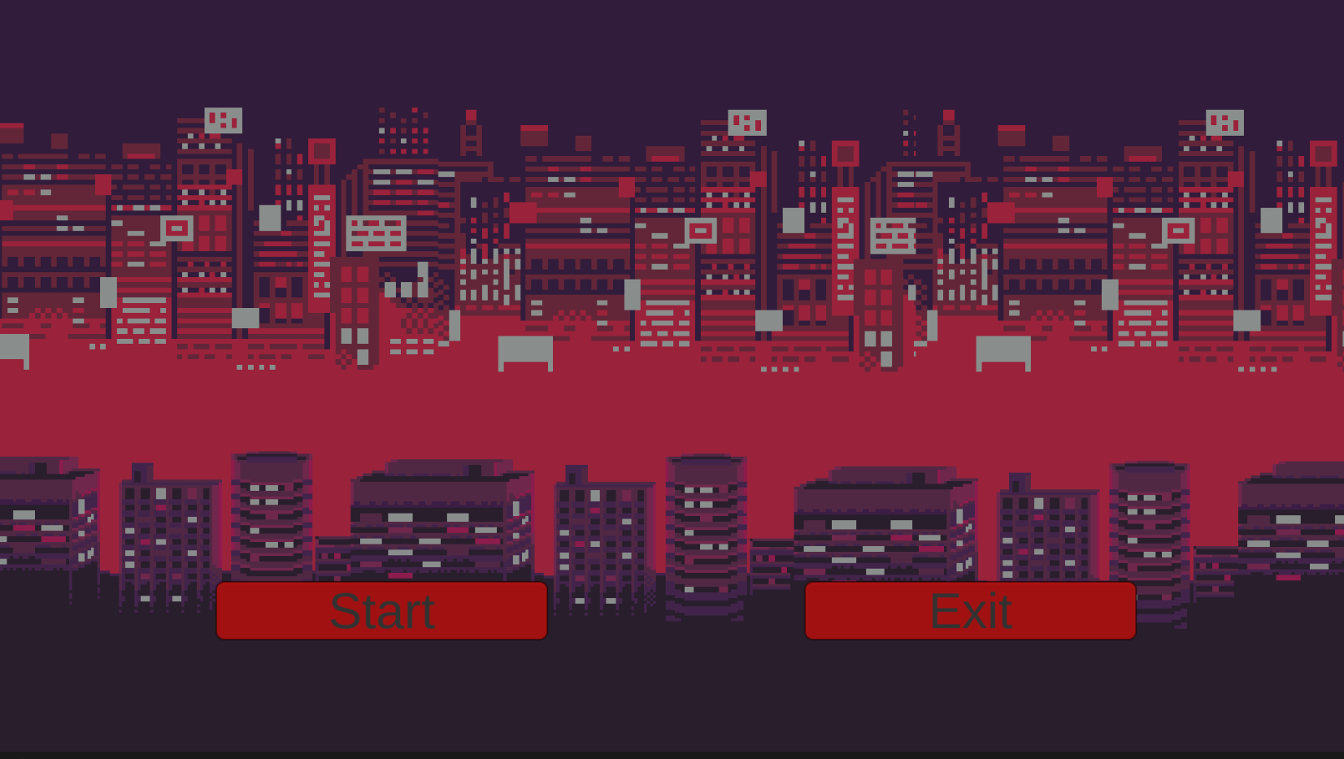
기본 화면

Slide 11
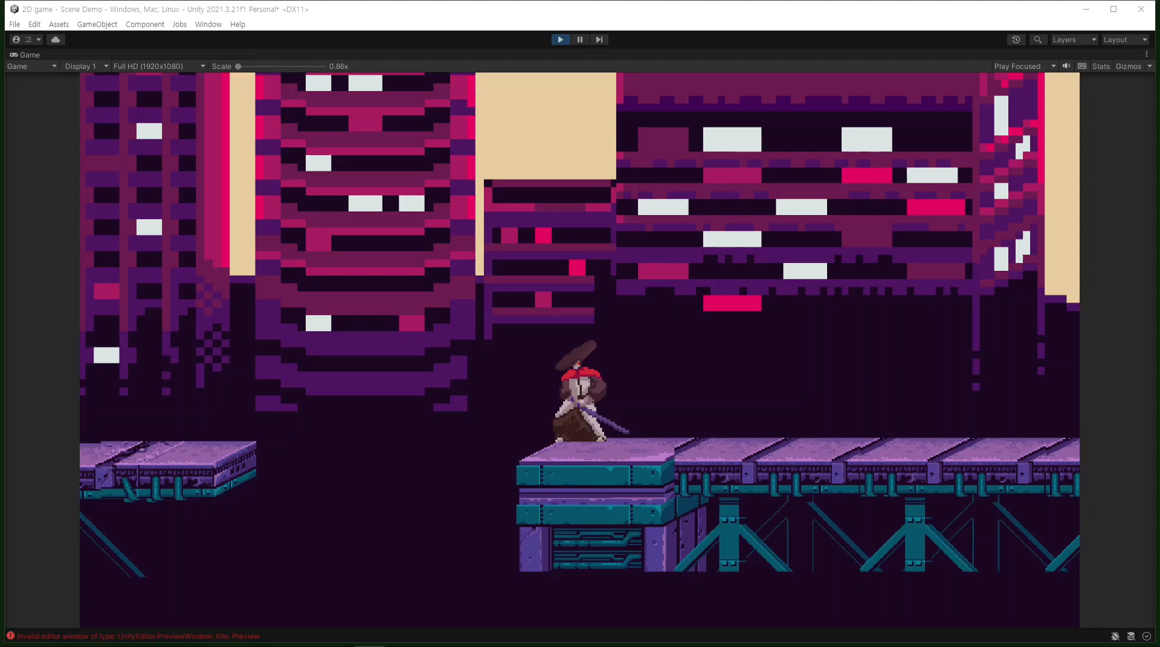
플레이어 탐지,공격, 낙하블럭

Slide 12
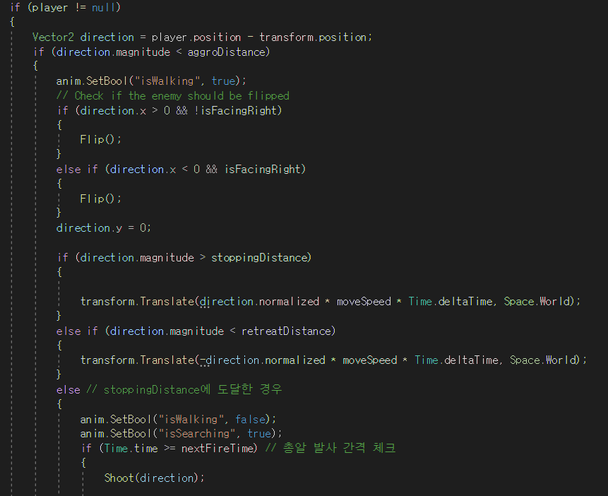
플레이어 탐지,공격, 낙하블럭
플레이어가 존재하고 인식거리내에 있을 때 추격 및 공격 기능

Slide 13
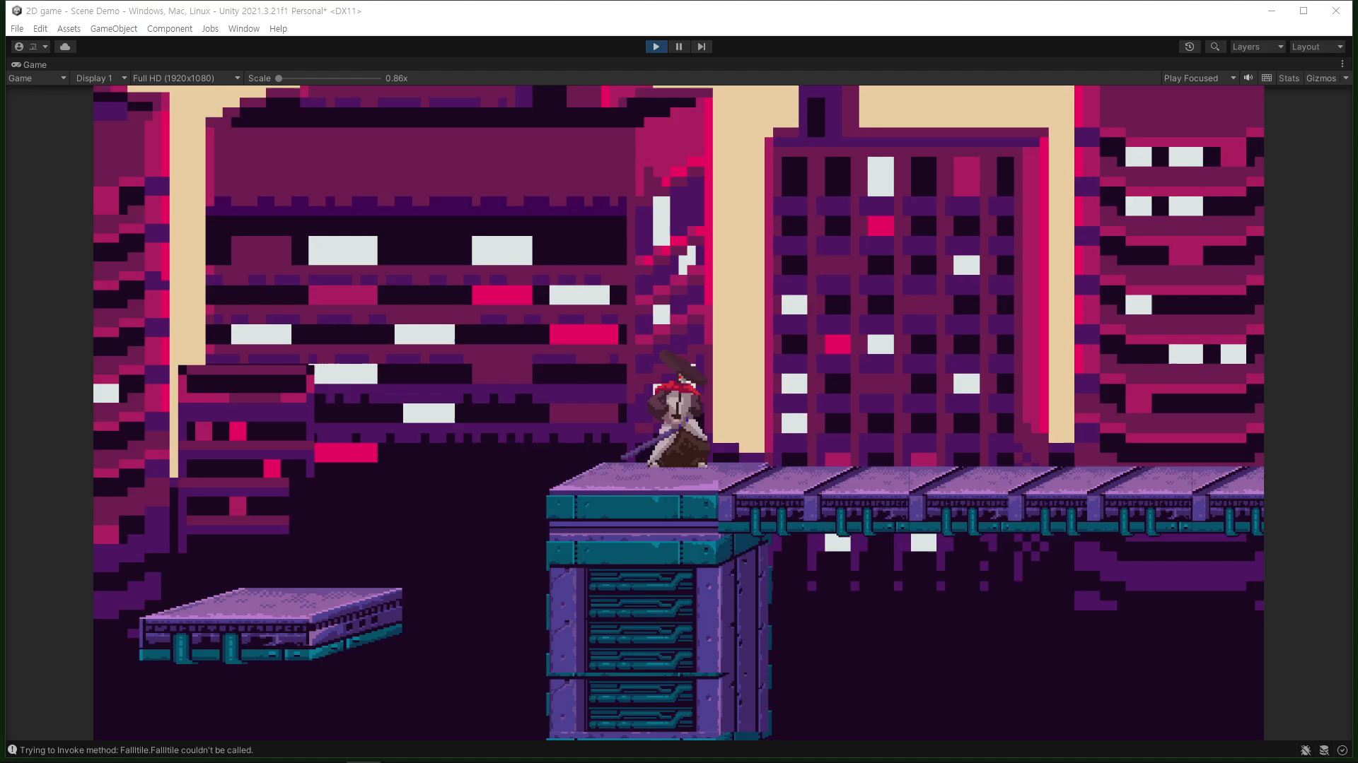
로프 액션

Slide 14
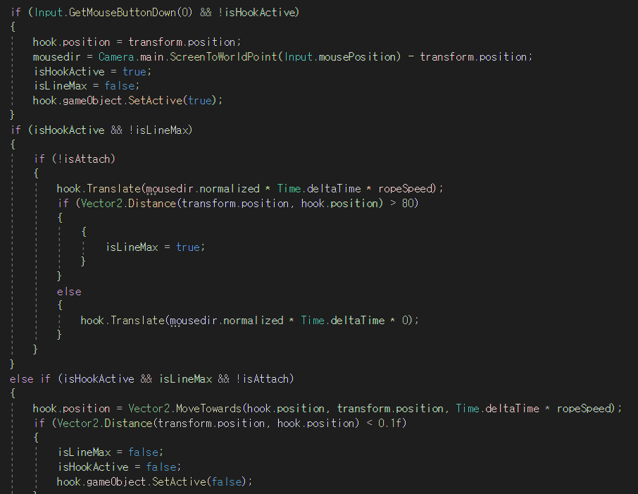
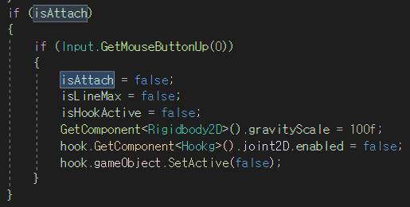
로프 액션
로프를 발사하여 해당지점까지 날라가게 하며
특정 오브잭트명중시 플레이어를 해당위치로 이동

Slide 15
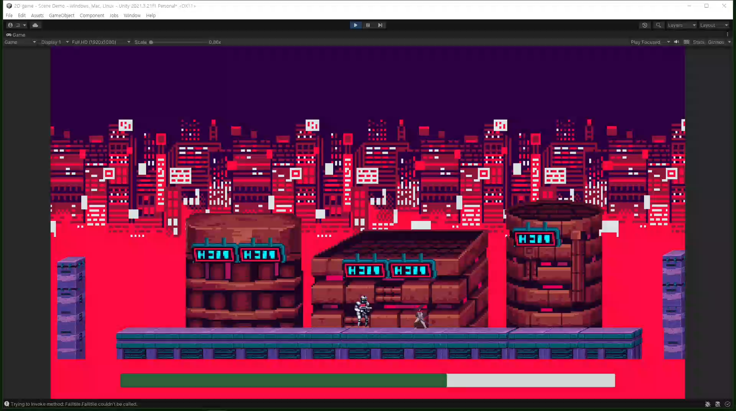
맵 변경
보스 전용으로 포탈 형태의 맵 이동 아니라 지형파괴 형식으로 추락하여 다른 맵으로 이동하는 방식

Slide 16
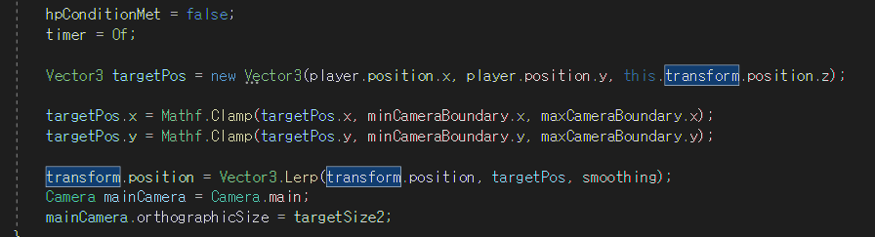
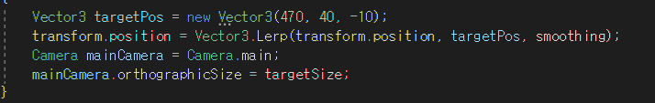
카메라
기본적으로 플레이어 기준 추격 카메라로 좁은시야에서 적의 공격을 경계하게 설계
보스 몬스터와의 화면고정형식의 넓은시야로 가시성 확보

Slide 17
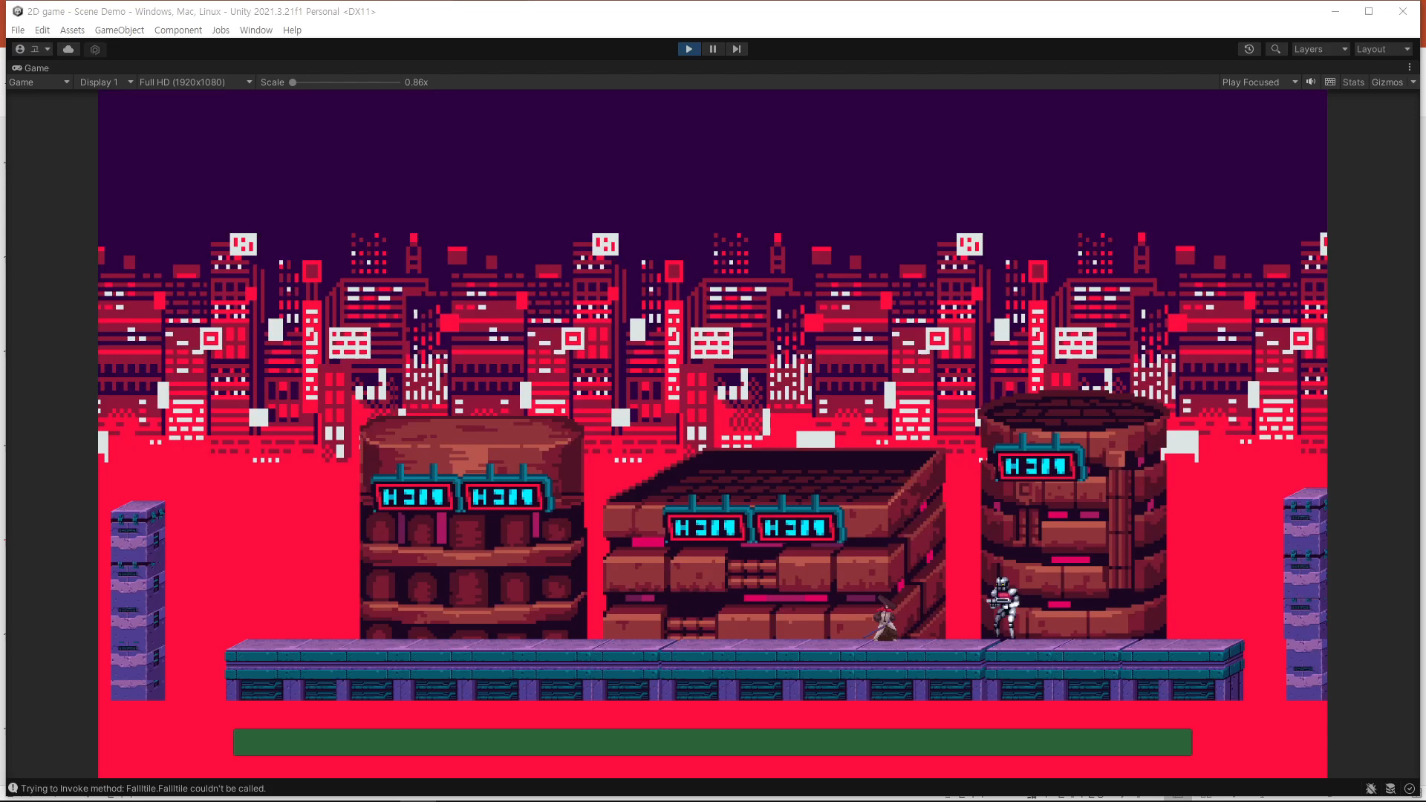
텔레포트(보스)

Slide 18
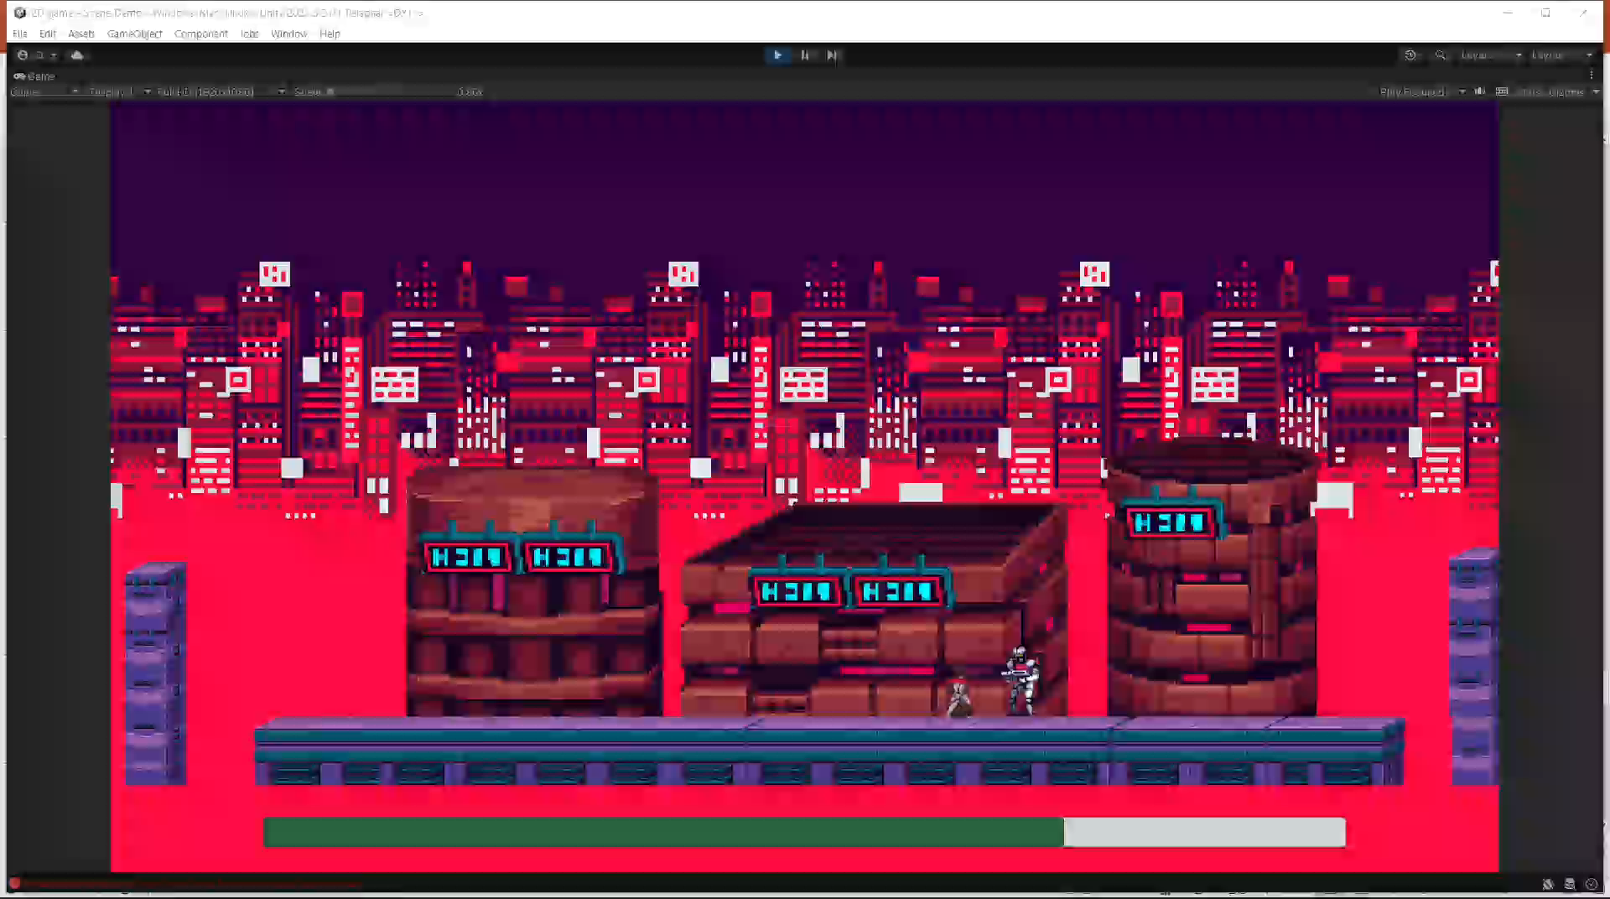
산탄 공격, 슬로우 모션 화면

Slide 19
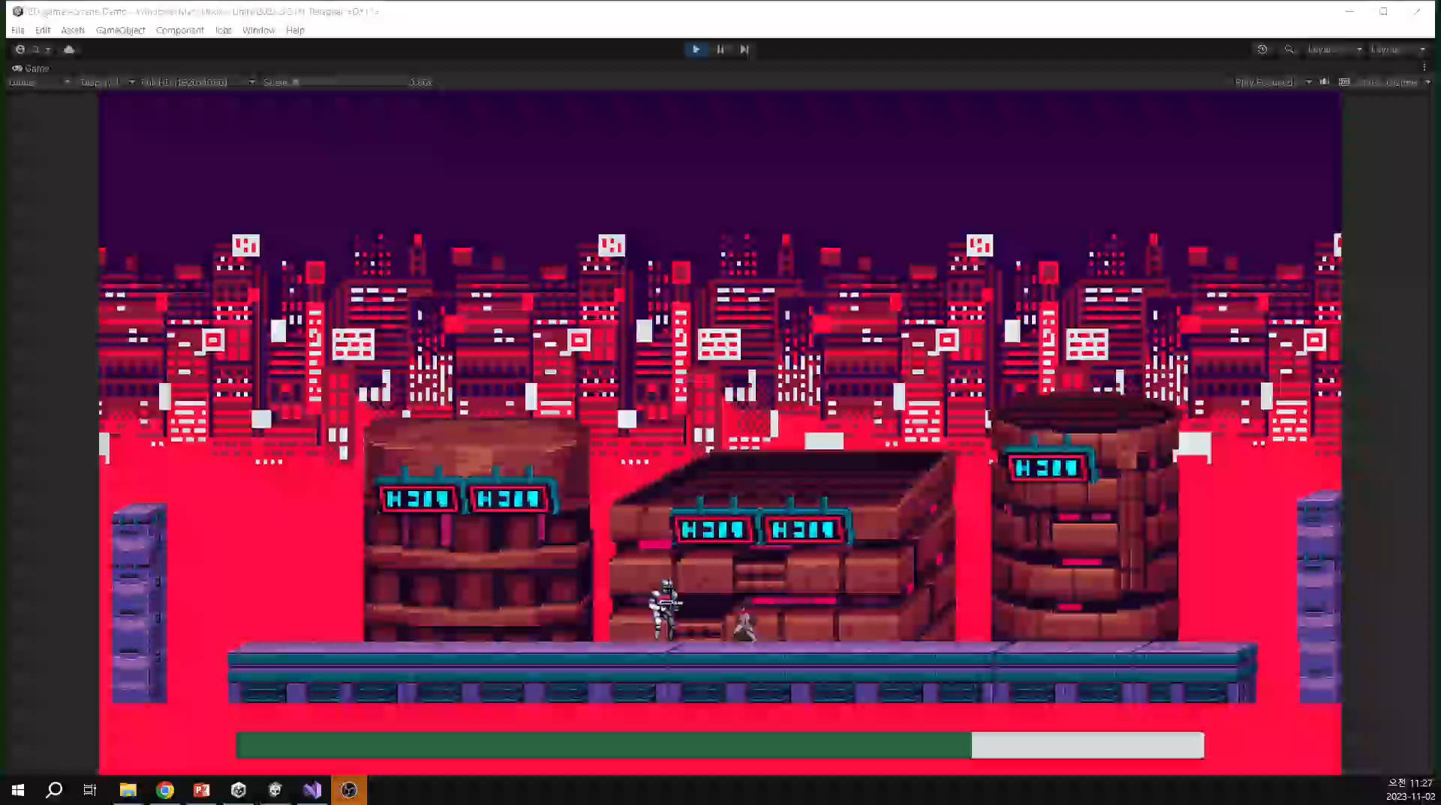
공격 무시

Slide 20
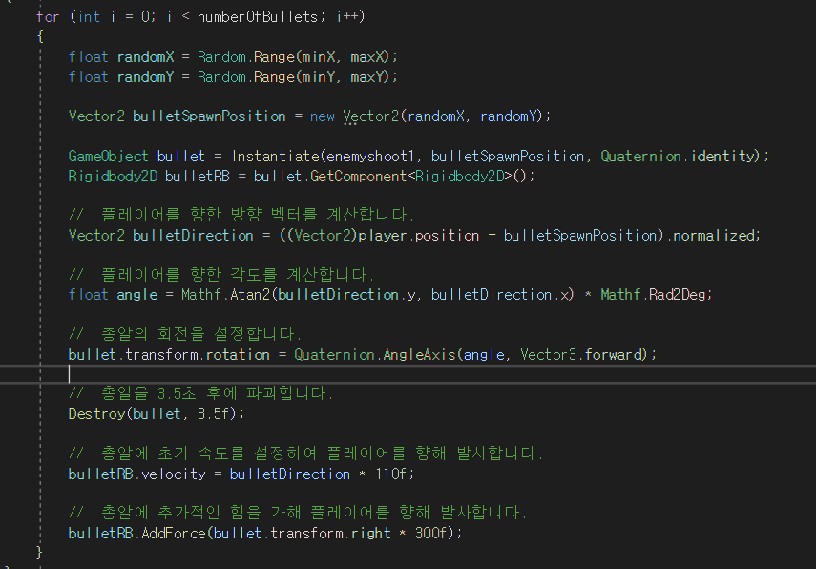
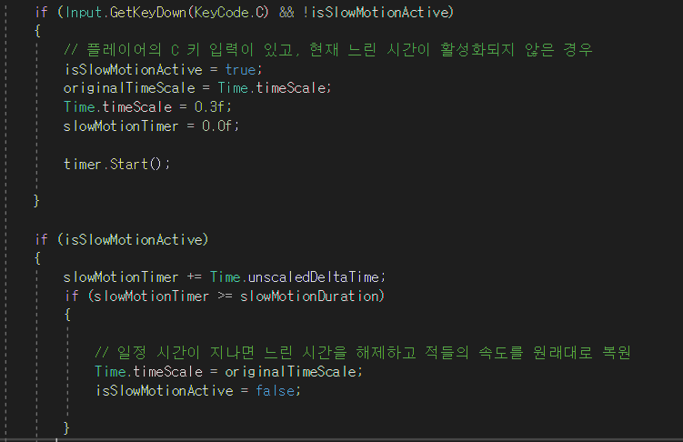
산탄 공격, 슬로우 모션 화면
일정 체력 이하 시 발동하는 패턴으로 무작위 방향에서 동시에 발생
이에 좀더 여유롭게 대응할 수 있게 전체적으로 슬로우기능을 추가

Slide 21
Thank you.

